Slide 1





TRƯỜNG TIỂU HỌC TRƯỜNG THỊNH
NHIỆT LIỆT CHÀO MỪNG CÁC THẦY CÔ GIÁO TỚI DỰ CHUYÊN ĐỀ
MÔN Toán
LỚP 5
Giáo viên thực hiện: Mai Phương Lan

Slide 2




KHỞI ĐỘNG

Slide 3







Slide 4











5
Câu 1: Dấu thích hợp để điền vào ô trống dưới đây là:
2
1
0
3
4
$$\frac{3}{5}$$
$$\frac{7}{10}$$
<
>
=

Slide 5

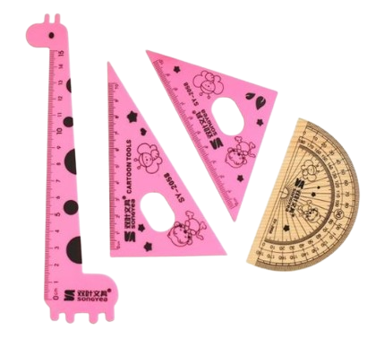



5
Câu 2: Số thích hợp để điền vào ô trống dưới đây là:
2
1
0
3
4
$$\frac{3}{7}<$$
$$\frac{1}{7}$$
$$\frac{2}{7}$$
1

Slide 6




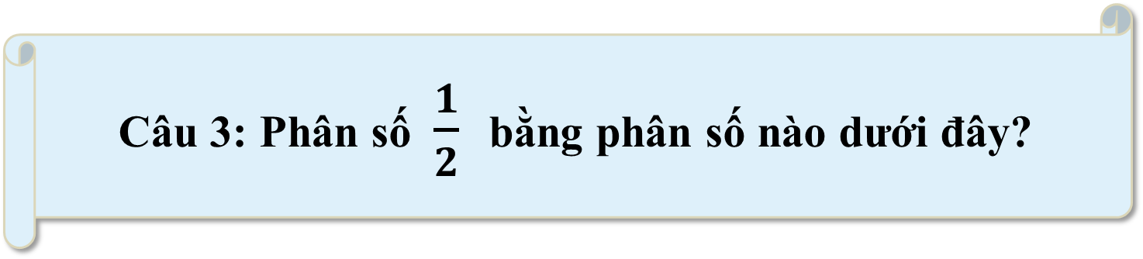

5
Câu 3: Phân số $\frac{1}{2}$ bằng phân số nào dưới đây?
2
1
0
3
4
$$\frac{3}{5}$$
$$\frac{5}{10}$$
$$\frac{4}{6}$$

Slide 7
Toán
Bài 4: Phân số thập phân
Trang 14

Slide 8






Nhận biết được phân số thập phân; viết được một số phân số thành phân số thập phân.
Vận dụng được việc nhận biết phân số thập phân, viết một số phân số thành phân số thập phân để giải quyết một số tình huống.

Slide 9
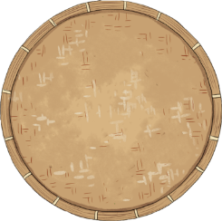

KHÁM PHÁ

Slide 10


Slide 11
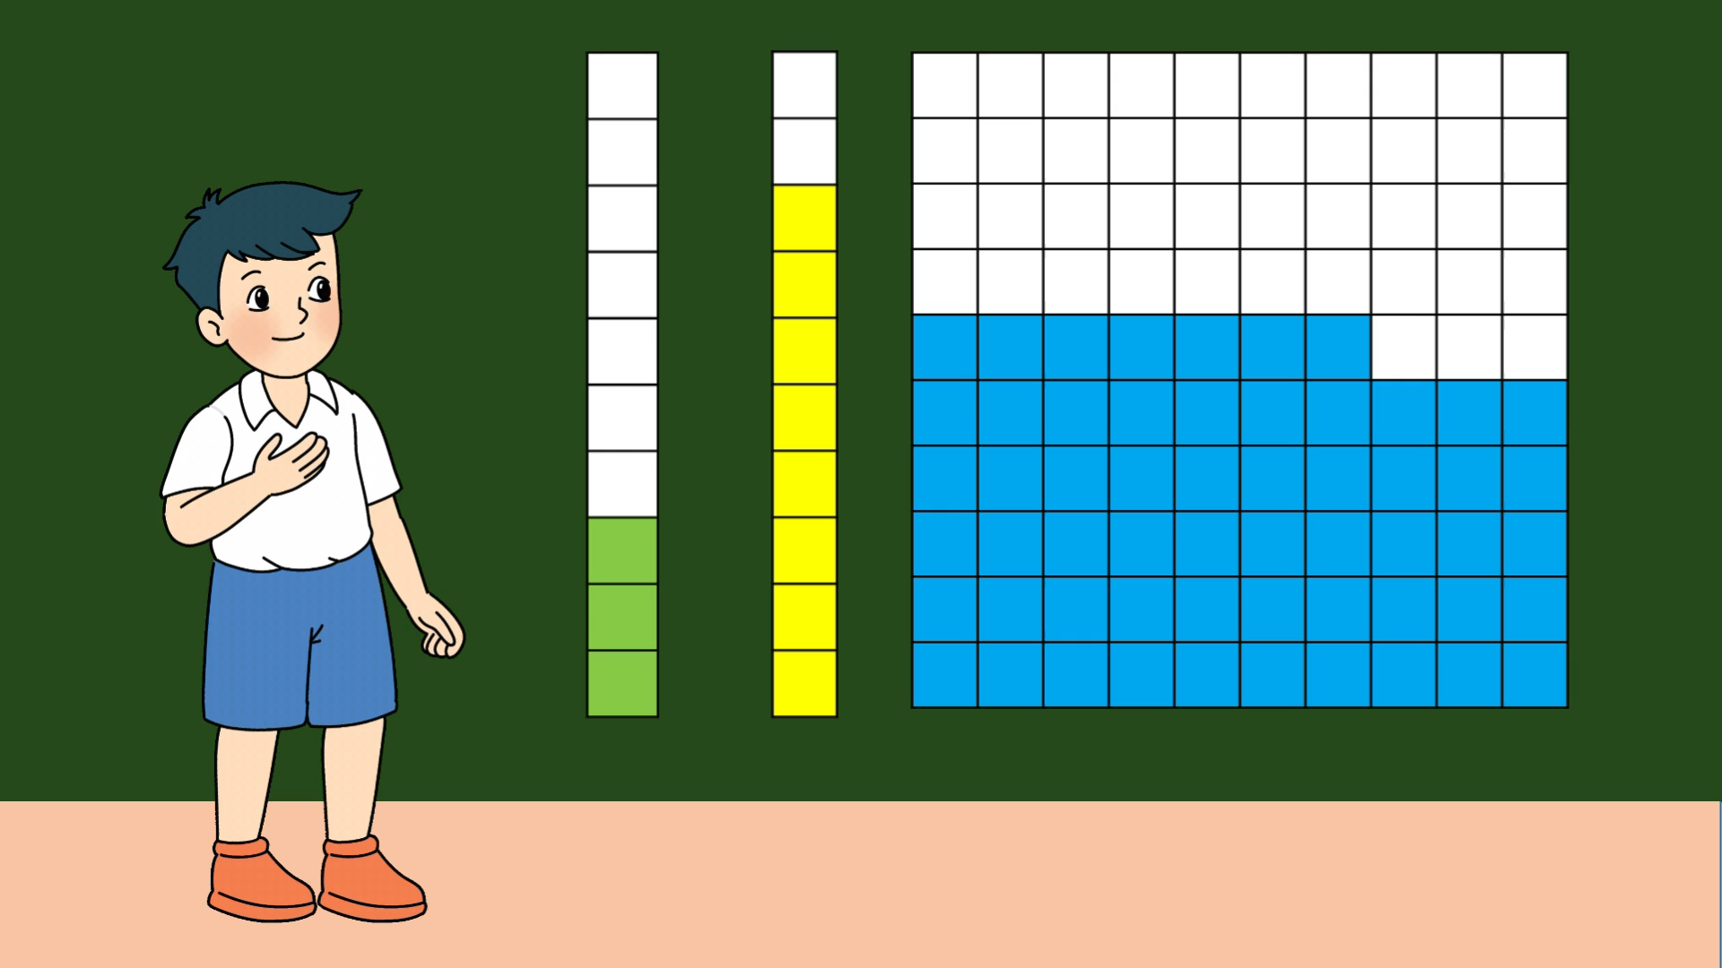

Slide 12






$$\frac{3}{10}$$
$$\frac{8}{10}$$
$$\frac{57}{100}$$

Slide 13
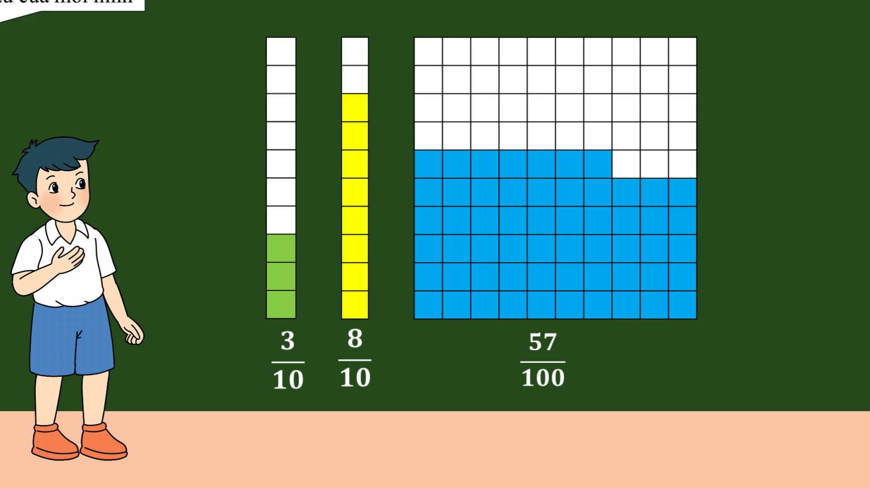

Slide 14
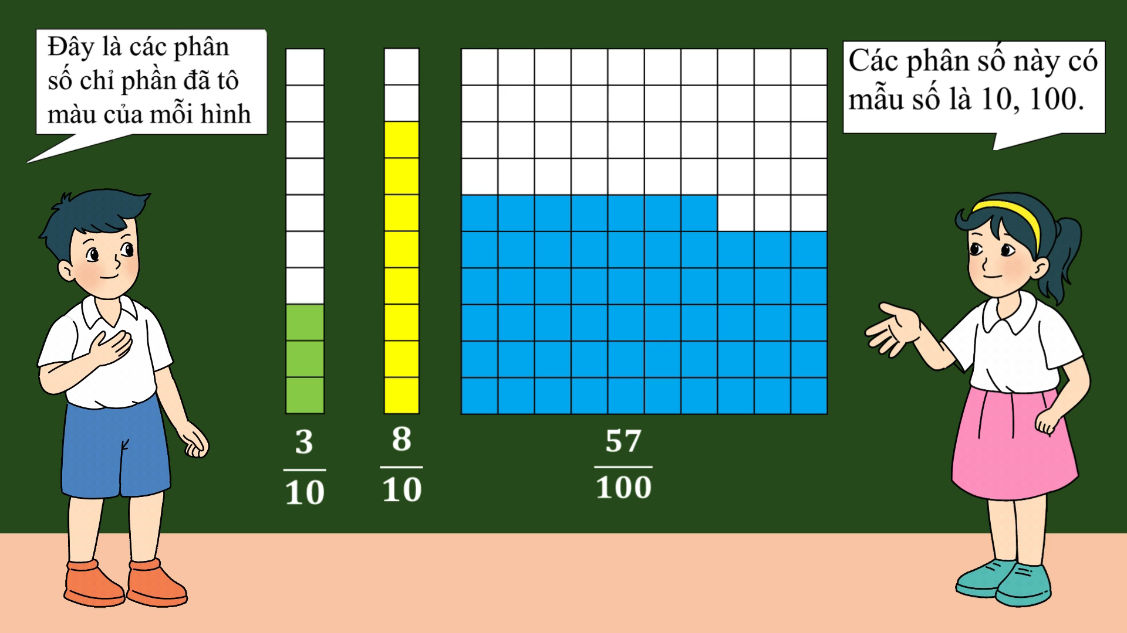

Slide 15







$$\frac{57}{100}$$
$$\frac{3}{10}$$
$$\frac{57}{100}$$
$$\frac{3}{10}$$
$$\frac{8}{10}$$
$$\frac{8}{10}$$
Các phân số $\frac{3}{10}$; $\frac{8}{10}$; $\frac{57}{100}$ là những phân số thập phân.

Slide 16
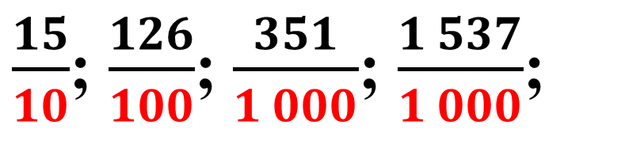
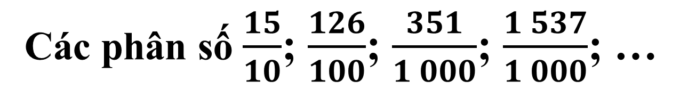
Các phân số $\frac{15}{10}$; $\frac{126}{100}$; $\frac{351}{1 000}$; $\frac{1 537}{1 000}$; …
$\frac{15}{10}$; $\frac{126}{100}$; $\frac{351}{1 000}$; $\frac{1 537}{1 000}$;
cũng là những
phân số thập phân.

Slide 17


Các phân số $\frac{15}{10}$; $\frac{126}{100}$; $\frac{351}{1 000}$; $\frac{1 537}{1 000}$; …
$\frac{15}{10}$; $\frac{126}{100}$; $\frac{351}{1 000}$; $\frac{1 537}{1 000}$;
cũng là những
phân số thập phân.
Các phân số thập phân
có mẫu số là
10; 100; 1000;…

Slide 18


HOẠT ĐỘNG

Slide 19










Bài 1: Các phân số nào dưới đây là phân số thập phân?
phân số nào
phân số thập phân
$$\frac{7}{10}$$
$$\frac{9}{20}$$
$$\frac{63}{100}$$
$$\frac{100}{59}$$
$$\frac{178}{100}$$
$$\frac{16}{1000}$$
$$\frac{365}{1000}$$
;
;
;
;
;
;

Slide 20


TRÒ CHƠI TIẾP SỨC
1
2

Slide 21









Bài 1: Các phân số nào dưới đây là phân số thập phân?
PHÂN SỐ THẬP PHÂN | KHÔNG PHẢI PHÂN SỐ THẬP PHÂN
$$\frac{7}{10}$$
$$\frac{63}{100}$$
$$\frac{178}{100}$$
$$\frac{16}{1000}$$
$$\frac{365}{1000}$$
$$\frac{9}{20}$$
$$\frac{100}{59}$$
;
;
;
;
;

Slide 22
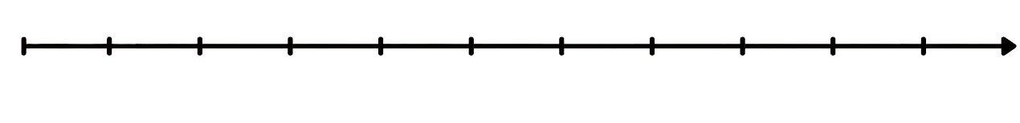
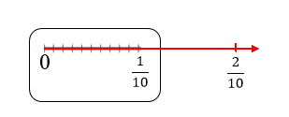












phân số thập phân
Bài 2: Tìm phân số thập phân thích hợp.
a.
0
$$\frac{1}{10}$$
$$\frac{3}{10}$$
$$\frac{5}{10}$$
0
$$\frac{1}{10}$$
$$\frac{2}{10}$$
?
?
?
$$\frac{8}{10}$$
?
1
b.
0
$$\frac{1}{100}$$
$$\frac{2}{100}$$
$$\frac{4}{100}$$
$$\frac{5}{100}$$
?
$$\frac{7}{100}$$
?
?
$$\frac{1}{10}$$
?

Slide 23












Bài 2: Tìm phân số thập phân thích hợp.
a.
0
$$\frac{1}{10}$$
$$\frac{2}{10}$$
$$\frac{3}{10}$$
$$\frac{4}{10}$$
$$\frac{5}{10}$$
$$\frac{6}{10}$$
$$\frac{7}{10}$$
?
?
?
$$\frac{8}{10}$$
$$\frac{9}{10}$$
1
?

Slide 24










0
$$\frac{1}{100}$$
$$\frac{2}{100}$$
$$\frac{8}{100}$$
$$\frac{3}{100}$$
$$\frac{4}{100}$$
$$\frac{5}{100}$$
$$\frac{6}{100}$$
$$\frac{7}{100}$$
$$\frac{9}{100}$$
$$\frac{1}{10}$$

Slide 25

LUYỆN TẬP

Slide 26
Bài 1: Số?
Số
3
3
x
25
25
:
a.
=
b.
=
=
=
5
5
x
10
500
500
:
100
x
82
82
:
11
11
c.
=
d.
=
=
=
x
100
2000
:
1000
25
25
2000

Slide 27

Bài 1: Số?
3
3
x
2
6
25
25
:
5
5
a.
=
b.
=
=
=
5
5
x
2
10
500
500
:
100
5
x
44
82
82
:
2
41
11
11
4
c.
=
d.
=
=
=
x
100
:
1000
25
25
4
2000
2000
2
Một số phân số
có thể viết thành
phân số thập phân.

Slide 28

Bài 2: Viết các phân số sau thành phân số thập phân.
Viết các phân số
thành phân số thập phân
66
27
3
31
;
;
;
60
300
4
125
66
:
11
27
66
6
:
27
3
9
=
=
=
=
60
60
10
:
6
300
:
3
100
300
3
x
3
25
75
31
x
8
248
31
=
=
=
=
4
4
x
25
100
125
x
8
1000
125

Slide 29


Slide 30

Là các phân số
có mẫu số là
10, 100, 1000,...
ĐẶC ĐIỂM
PHÂN SỐ
THẬP PHÂN
Nhân cả tử số và mẫu số
CÁCH CHUYỂN
Cùng một số tự nhiên khác 0
Chia cả tử số và mẫu số

Slide 31

KÍNH CHÚC CÁC THẦY CÔ MẠNH KHỎE HẠNH PHÚC
CHÚC CÁC CON CHĂM NGOAN HỌC GIỎI

Slide 32



Ve vẻ, vè ve
Nghe vè phân số.
Tử trên, mẫu dưới,
Gạch ngang chia đôi.
Đơn giản dễ thôi,
Thêm dạng đặc biệt,
Phân số thập phân.
Mẫu mười, mẫu trăm,
Mẫu nghìn, mười nghìn...
Muốn phân số thành
Phân số thập phân
Tử, mẫu cùng chia
Hoặc cùng nhân với
Một số tự nhiên.
Ta cùng nhau chuyển,
Kết quả phải là
Phân số thập phân.
Bạn ơi nhớ nhé!
Ve vẻ vè ve!

